Slide 1
Кто такие насекомые?

Slide 2
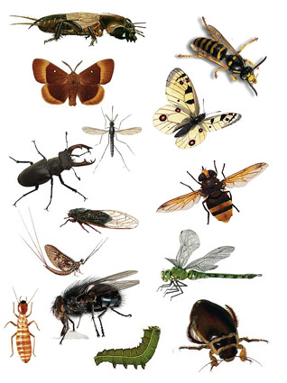
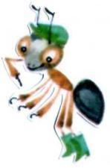
Однажды мне сказали, что я — насекомое. Кто такие насекомые? И правда ли, что я — насекомое?

Slide 3
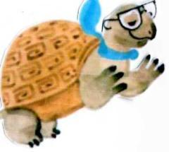
В своих путешествиях по родному лесу, по берегам чистой речки, на зеленых полянах Муравей Вопросик нередко встречал удивительных животных. Рассмотрим их. Как вы думаете, какое из них — насекомое?

Slide 4
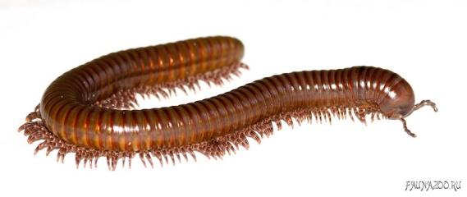
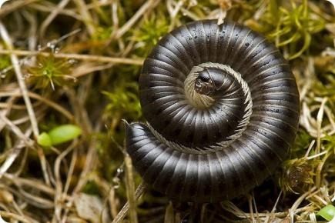
Многоножка

Slide 5
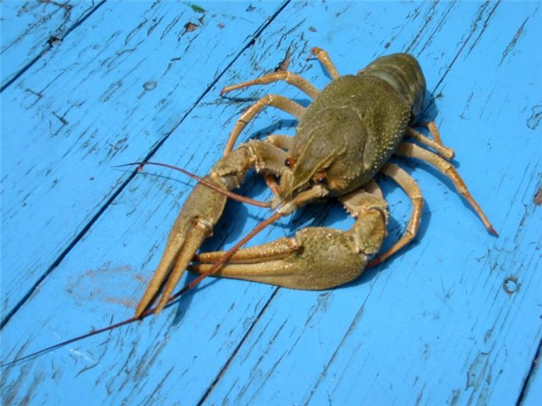
Рак

Slide 6
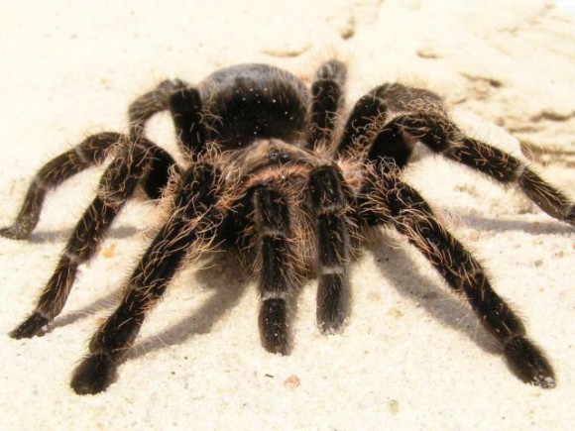
Паук

Slide 7
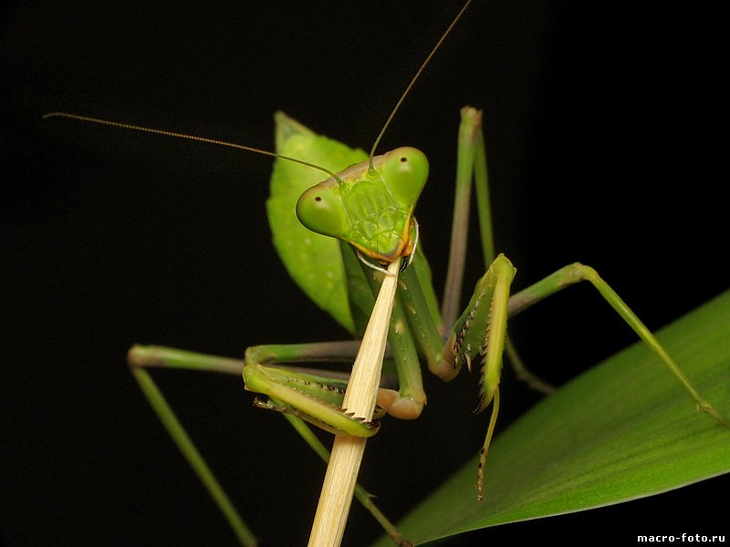
Богомол

Slide 8
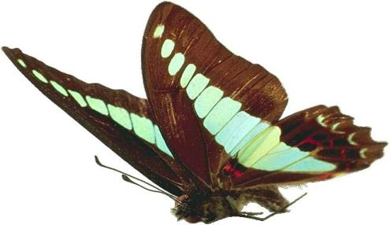
Как же узнать, какое из этих животных — насекомое?
Посмотри на меня. Я – насекомое.

Slide 9
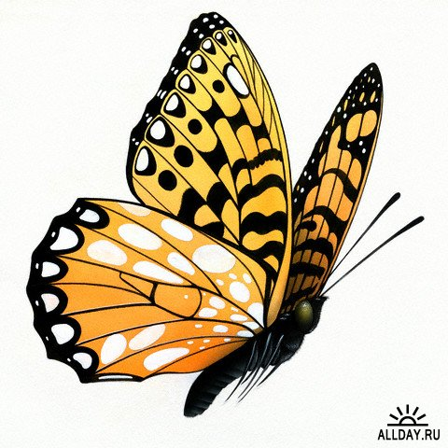
БАБОЧКА
крылья
усики
ГОЛОВА
глаза
хоботок
ГРУДЬ
БРЮШКО
ноги

Slide 10
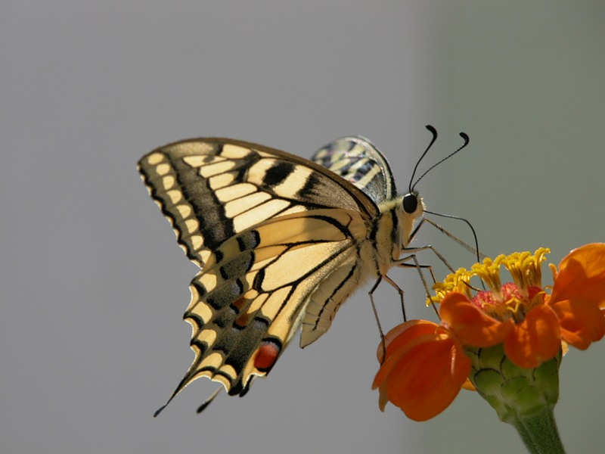
Шевелились у цветка Все четыре лепестка. Я сорвать его хотел, — Он вспорхнул и улетел.

Slide 11
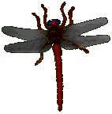
Мы тоже насекомые

Slide 12
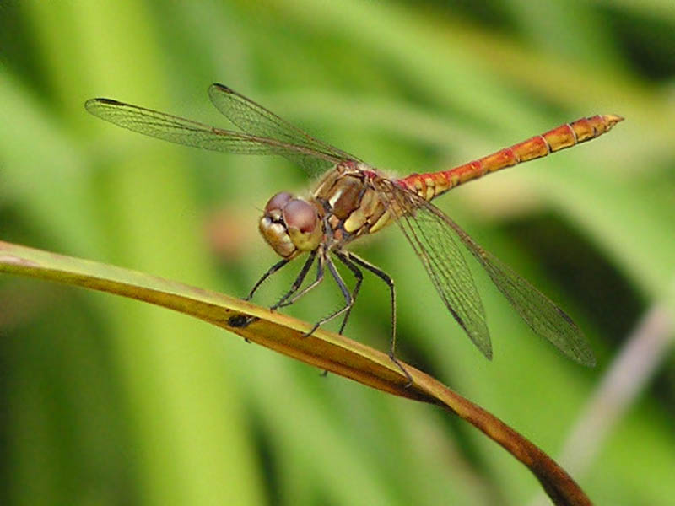
Стрекоза

Slide 13
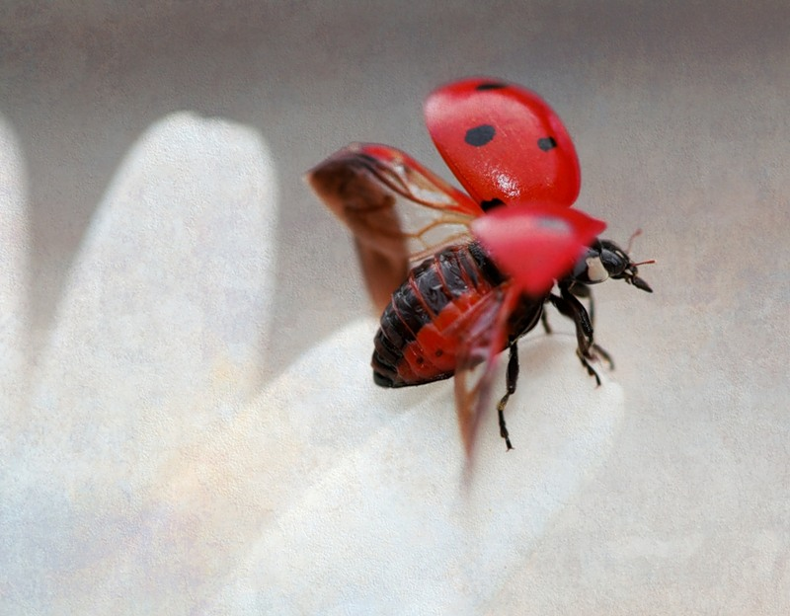
Божья коровка

Slide 14
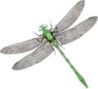
Как отличить насекомых от других животных?
Насекомых легко отличить от других животных по трём признакам:
Тело разделено на 3 части- голова, грудь, брюшко
У них всегда 3 пары ног, то есть 6 ножек
На теле насекомых есть «насечки»

Slide 15
Хотя насекомые очень разные, у них одни и те же части тела, и у всех насекомых по шесть ног. Значит, чтобы узнать, какое животное — насекомое, а какое — нет, надо посчитать его ножки.

Slide 16
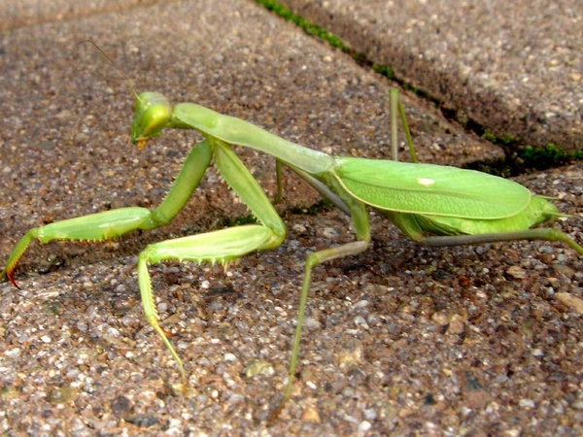
Значит богомол – насекомое!

Slide 17
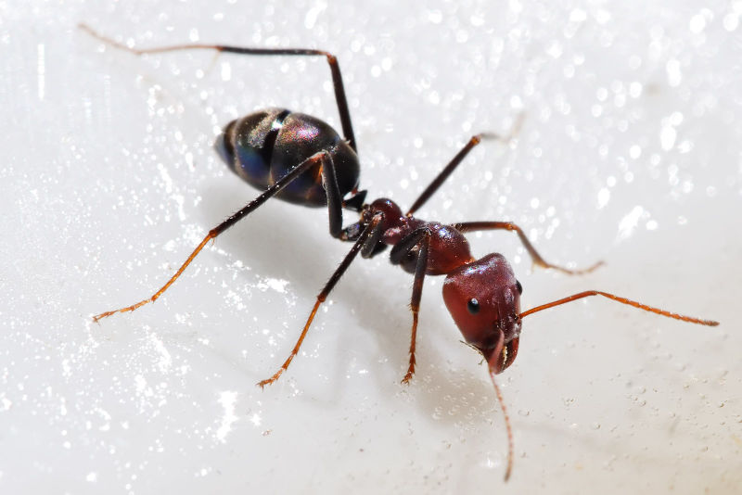
муравей

Slide 18
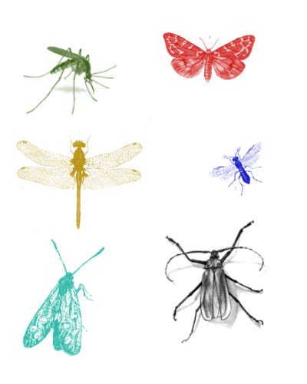
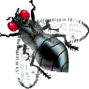
Как передвигаются насекомые?

Slide 19
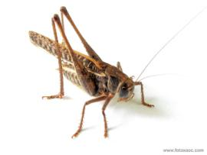
Многие насекомые летают – для этого у них есть крылья. Стрекоза может развивать скорость 40 км/ч. Некоторые насекомые ходят, прыгают, ползают. Кузнечик может прыгнуть на расстояние, в 20 раз превышающее длину его тела.
А если он выпустит крылья, то улетит ещё дальше.

Slide 20
Как питаются насекомые?

Slide 21
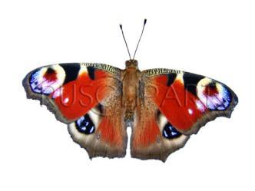
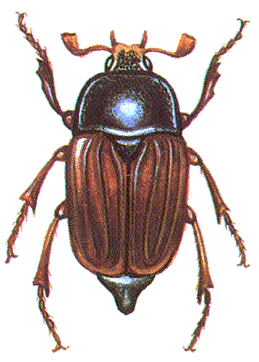
Все насекомые питаются по-разному. Одни едят растения, другие – мельчайшую живность, третьи – и то, и другое. Некоторые питаются кровью.

Slide 22
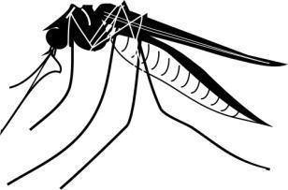
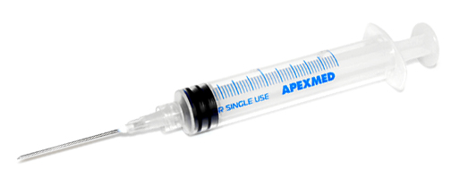
Самка комара хоботком, словно шприцем, протыкает кожу и высасывает кровь.

Slide 23
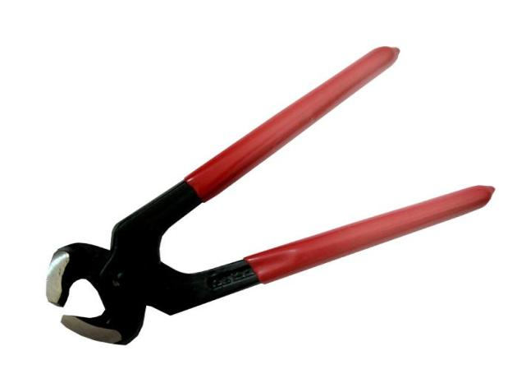
Челюсти кузнечика, которыми он откусывает кусочки травы, действуют, как кусачки.

Slide 24
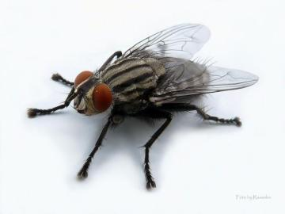
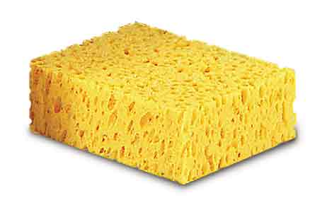
Ротовые органы мухи впитывают жидкость, как губка собирает воду.

Slide 25
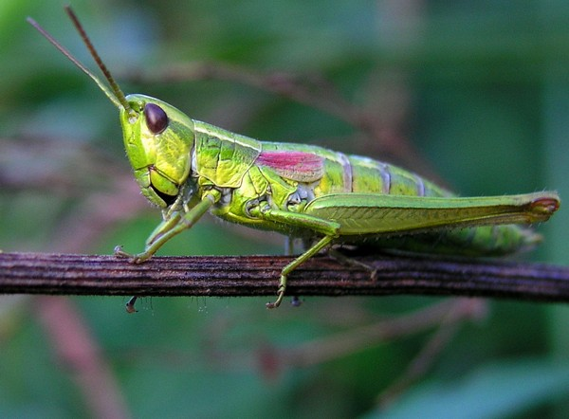
кузнечик

Slide 26
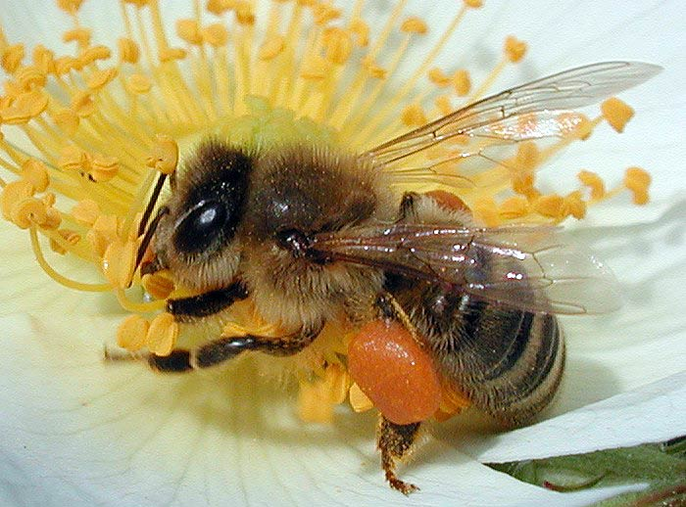
пчела

Slide 27
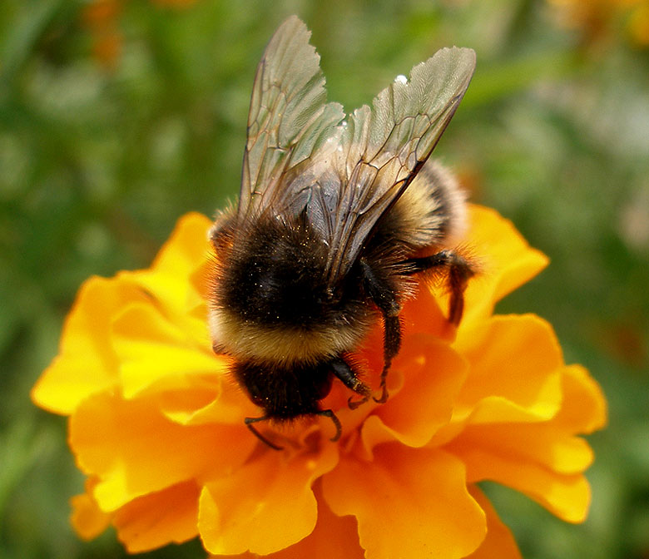
шмель

Slide 28
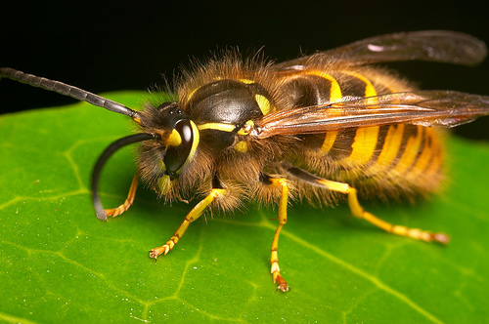
оса

Slide 29
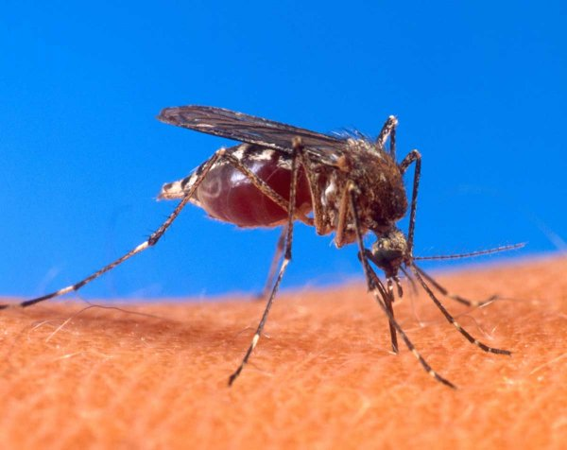
комар

Slide 30
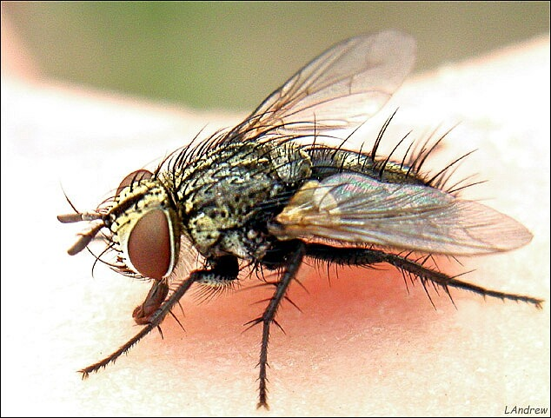
муха

Slide 31
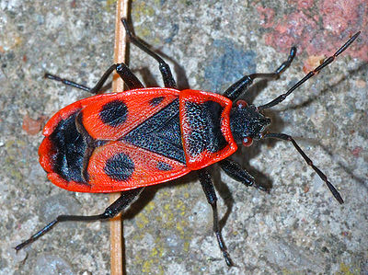
клоп - солдатик

Slide 32
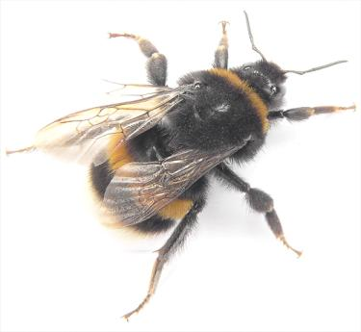
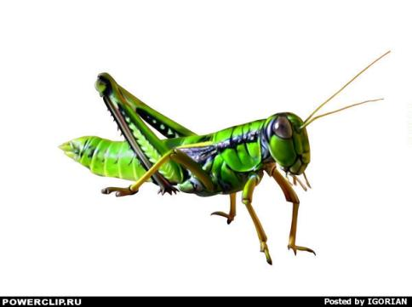
Как вы думаете, почему кузнечик зелёный, а шмель - пёстрый?

Slide 33
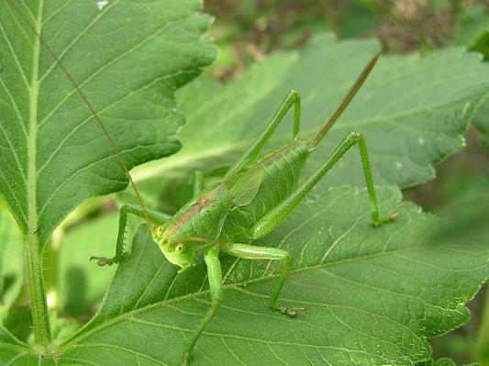
Безобидного кузнечика не видно в зеленой траве.

Slide 34
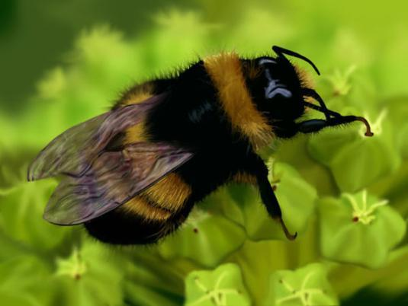
Вооруженный жалом шмель не прячется, яркой окраской он как бы предупреждает врагов: не прикасайтесь, а то хуже будет!

Slide 35
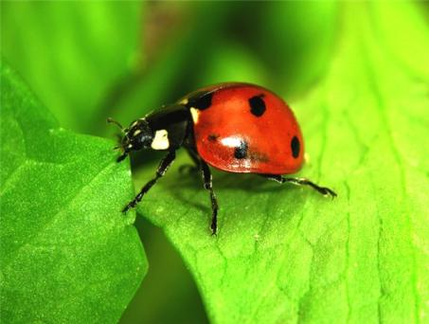
Божья коровка в момент опасности выпускает струю едких химических веществ с резким запахом. Своей окраской она предупреждает врагов: «Не прикасайтесь! Я несъедобная!»

Slide 36
По количеству видов насекомые – самая богатая группа животных в мире. Они составляют 70 – 75 % всех видов животных, населяющих Землю.

Slide 37
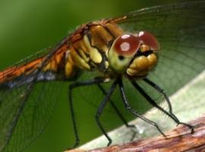
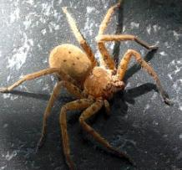
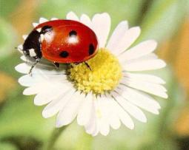
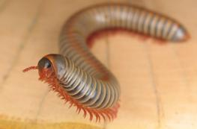
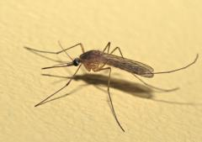
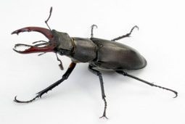
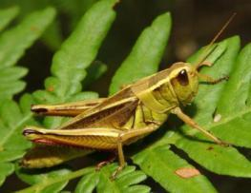
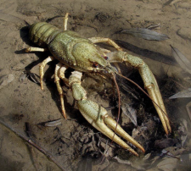
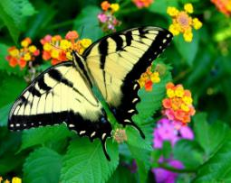
Кто из этих животных не является насекомым?

Slide 38
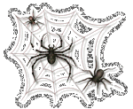
Самопроверка
Как отличить насекомых от других животных?
Паук – насекомое или нет? Почему?
Назовите известных вам насекомых.
Что вы о них можете рассказать?

